Slide 1

Baza podataka za turistički kamp
Ana Koturić

Slide 2
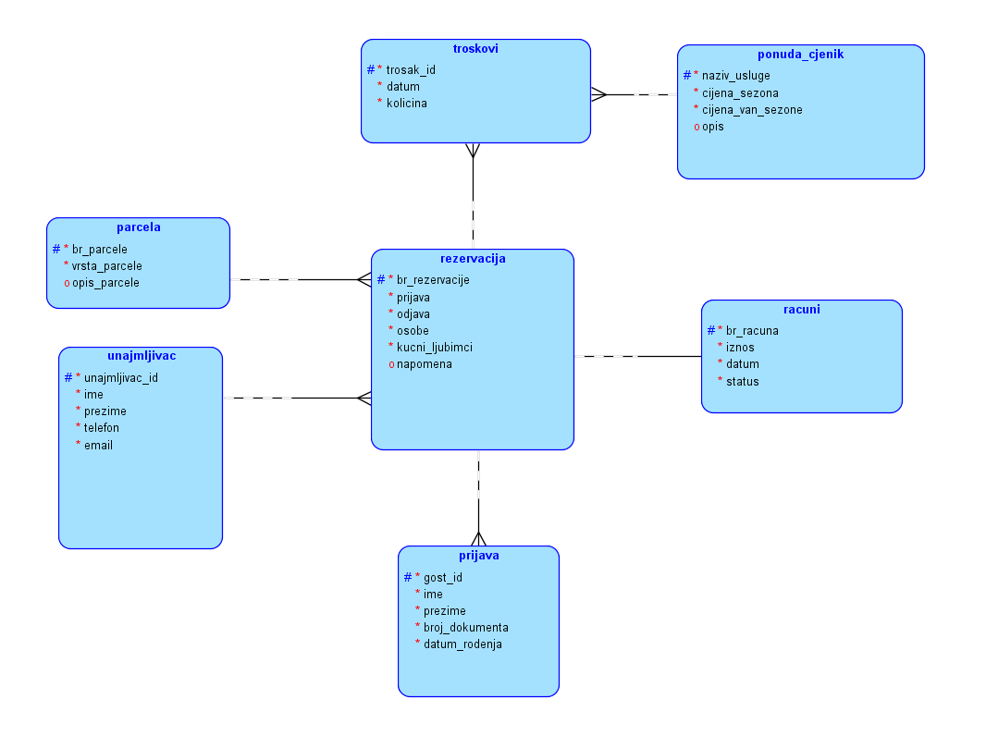
Model entiteta i veza

Slide 3
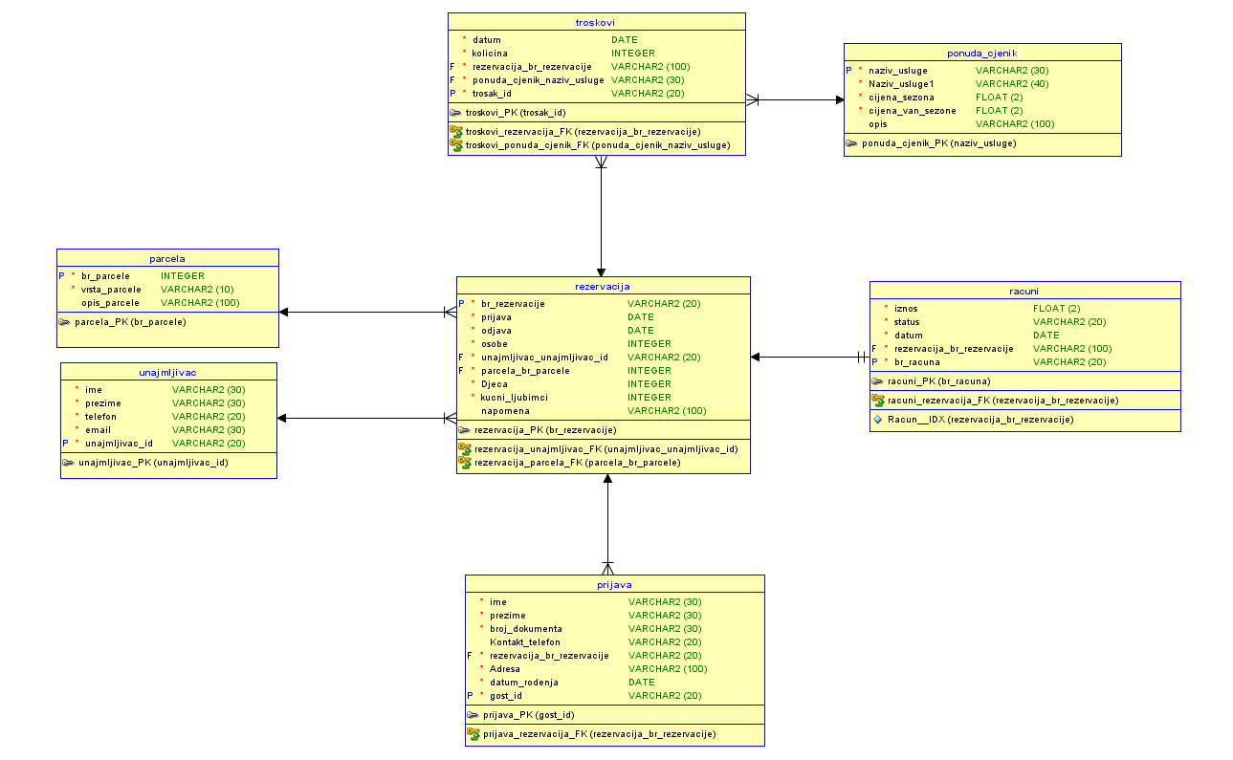
Relacijski model

Slide 4
Procedure
trigger parcela_vrsta
index i_datum

Slide 5
Procedure

Slide 6
Procedure

Slide 7

Procedure
trigger racun_status

Slide 8
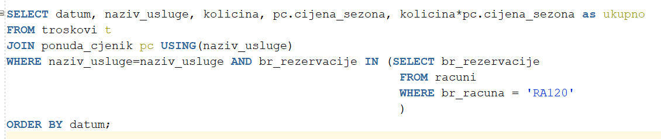
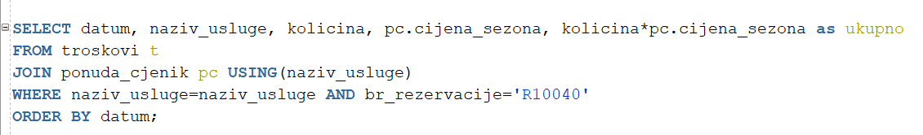
Upiti
Ispis svih troškova za neki račun
Ispis svih troškova za neku rezervaciju
index i_br_rezervacije

Slide 9
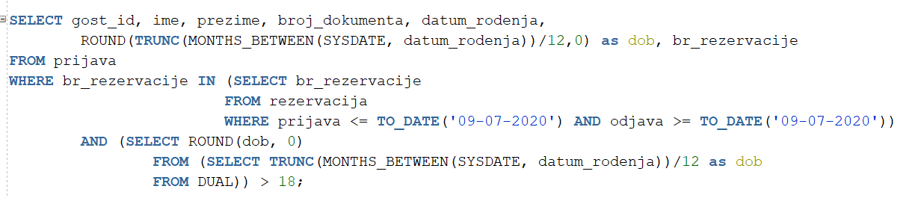
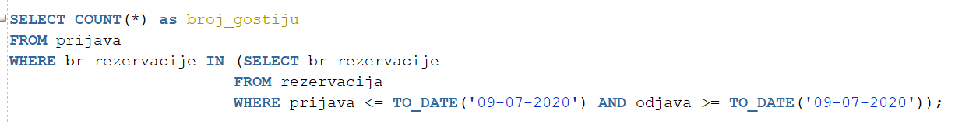
Ispis svih gostiju starijih od 18 godina koji se nalaze u kampu na određeni dan
Broj gostiju u kampu na određeni dan

Slide 10
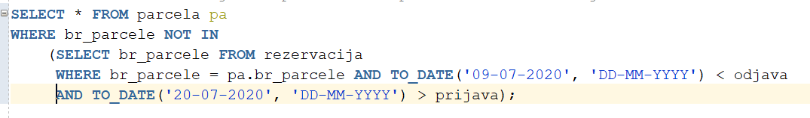
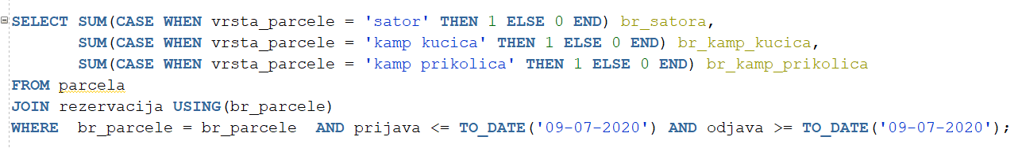
Sve dostupne parcele za dano razdoblje
Broj zauzetih parcela po vrsti za dani datum

